Slide 1
МЕБЕЛЬ
Неделя встреч

Slide 2
Вспомним старое и узнаем новое

Slide 3
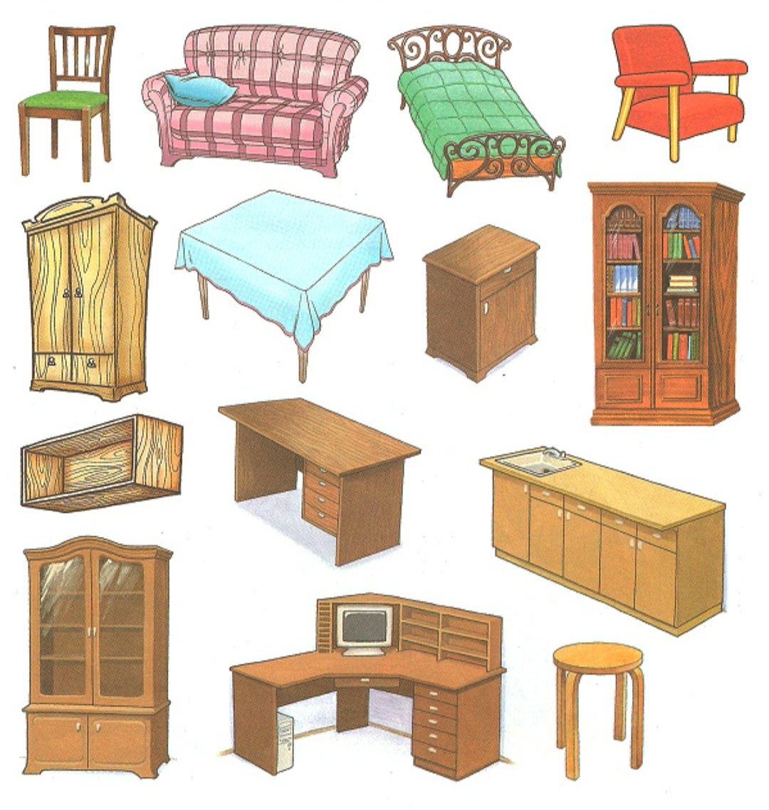
Назови каждый предмет на картинке?
Как назвать все предметы одним словом?
Что нужно для кухни, для спальни, для гостиной, для рабочего кабинета?
Из каких частей состоит стол, а из каких - кресло?

Slide 4
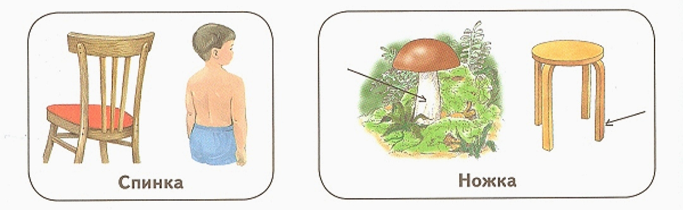
Многозначные слова «спинка» и «ножка».
Почему два предмета могут называться одинаково? Чем они похожи?
Какие ещё многозначные слова вы знаете?

Slide 5
«Большой – маленький», продолжи фразу.
Большой – шкаф, а маленький — шкафчик;
Большой – стол, а маленький — …
Большой — стул, а маленький — …
Большая – кровать, а маленькая — …
Большой – диван, а маленький — …

Slide 6

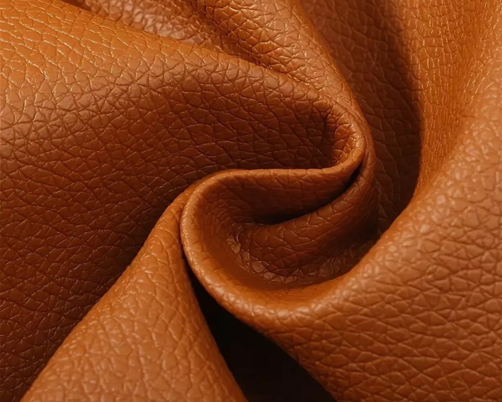
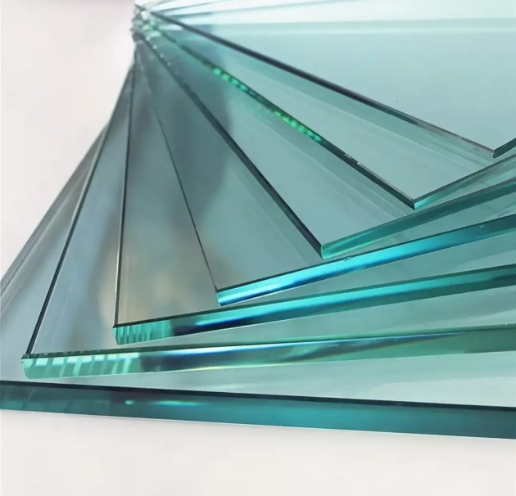
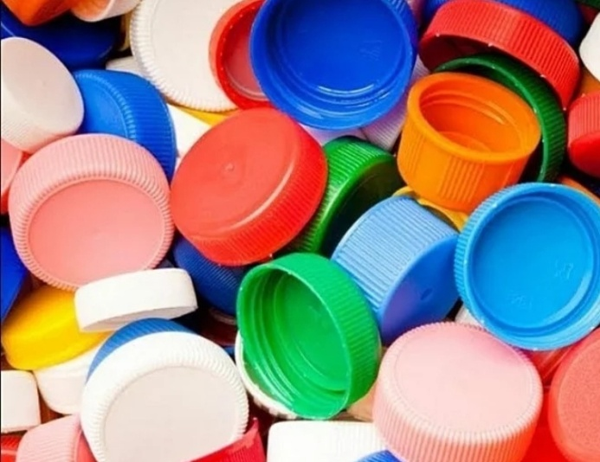
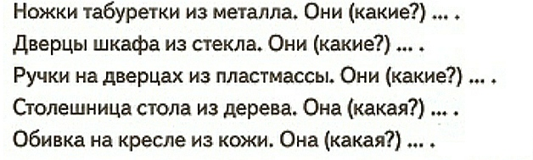
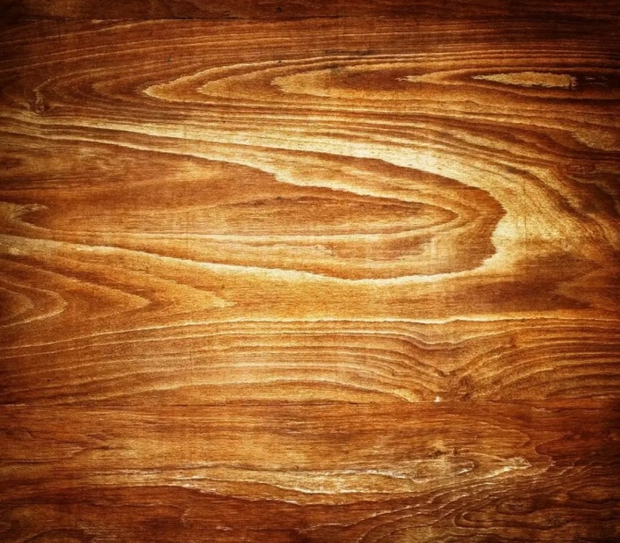

Slide 7
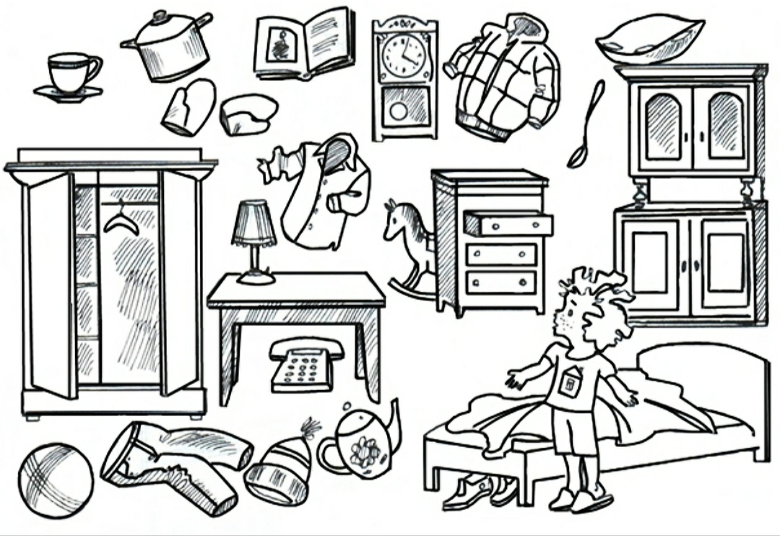
Наведи порядок: разложи вещи по своим местам.

Slide 8
Перечисли все предметы мебели,
которые тебя сейчас окружают.
Закончи предложение:
Стул нужен нам …
Кровать нужна нам …
Шкаф нужен нам …
Диван нужен нам …
Стол нужен нам …
Полка нужна нам …

Slide 9
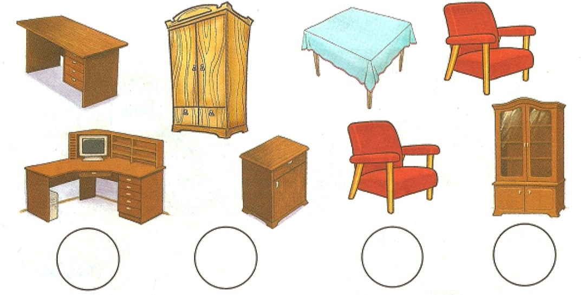
«Считай и называй»
Ваня пришел в мебельный магазин.
Назови мебель, которую он увидел.
Помоги посчитать одинаковые предметы.

Slide 10
До встречи!

